Slide 1
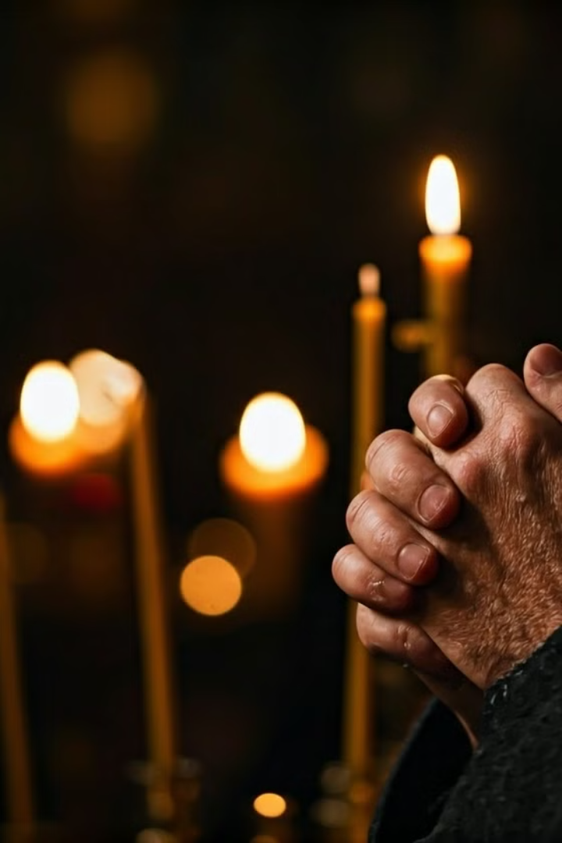
Урок №24
Подвиг
02.12.24

Slide 2
Что такое творчество?
Творчество - это изменение, преображение мира.
Плодами творчества могут быть:
Произведения искусства
Действия и поступки, приносящие добро и любовь.

Slide 3
Подвиг
Только человек обладающий силой духа способен на подвиг.
Подвиг - героический, самоотверженный поступок.
Цель подвига - стремление к Богу.
Человек, совершающий подвиг - подвижник.

Slide 4
Кто может считаться святыми?
В чём заключается святость?
Святость - это не уникальное свойство, и не редкий дар. В Библии говориться, что к святости, то есть к уподоблению Богу, призваны все христиане.
Святой - человек приблизившийся к богу, ставший похожим на Христа, о чём свидетельствуют дела, и что признаёт Церковь.

Slide 5
Подвиг священников 1917г
В 1917 году, после смены власти в стране, церковь оказалась под запретом. Верить в бога стало опасно. Нельзя было ходить в храм, носить крестик, держать иконы дома. За это могли посадить в тюрьму, отправить в ссылку или убить.
Но в СССР остались священники, которые открыто заявляли о религии, они отказались предавать бога. Кто-то из них предпочёл расстаться с жизнью, а не отречься от Христа.
Таких людей называют мучениками и исповедниками

Slide 6
Мученики и исповедники.
Мученик - в переводе с греческого языка значит «свидетель». Это тот , кто ценой своей жизни засвидетельствовал веру во Христа и любовь к Нему.
Исповедник - Тот, кто открыто исповедовал свою веру в Бога и терпел гонения за неё.

Slide 7
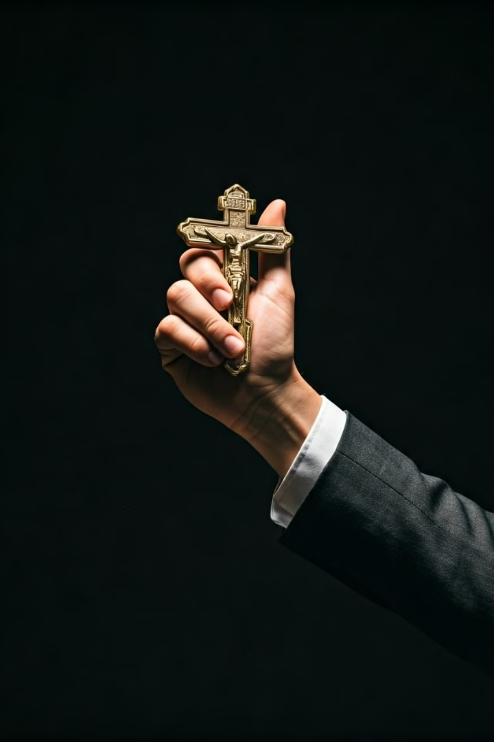
Подведём итоги.
Христиане верят, что среди нас и сейчас есть Святые люди. И что каждый из христиан призван к настоящей святости. К тому, чтобы стать героем Церкви и своего народа. Не нужно искать особенных людей, нужно постараться самому стать таким
Человеком, душевное тепло которого будет согревать окружающих.

